Slide 1

ინფლაცია
დავით ბულისკერია

Slide 2
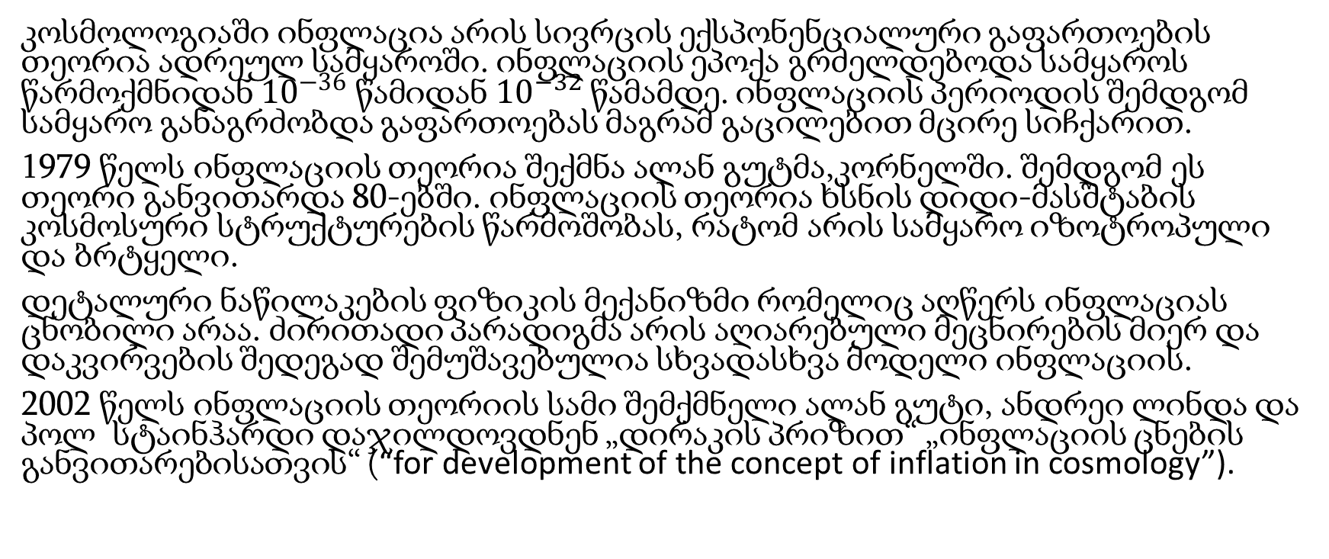
მიმოხილვა
კოსმოლოგიაში ინფლაცია არის სივრცის ექსპონენციალური გაფართოების თეორია ადრეულ სამყაროში. ინფლაციის ეპოქა გრძელდებოდა სამყაროს წარმოქმნიდან ${10}^{−36} წამ$იდან ${10}^{−32}$წამამდე. ინფლაციის პერიოდის შემდგომ სამყარო განაგრძობდა გაფართოებას მაგრამ გაცილებით მცირე სიჩქარით.
1979 წელს ინფლაციის თეორია შექმნა ალან გუტმა,კორნელში. შემდგომ ეს თეორი განვითარდა 80-ებში. ინფლაციის თეორია ხსნის დიდი-მასშტაბის კოსმოსური სტრუქტურების წარმოშობას, რატომ არის სამყარო იზოტროპული და ბრტყელი.
დეტალური ნაწილაკების ფიზიკის მექანიზმი რომელიც აღწერს ინფლაციას ცნობილი არაა. ძირითადი პარადიგმა არის აღიარებული მეცნირების მიერ და დაკვირვების შედეგად შემუშავებულია სხვადასხვა მოდელი ინფლაციის.
2002 წელს ინფლაციის თეორიის სამი შემქმნელი ალან გუტი, ანდრეი ლინდა და პოლ სტაინჰარდი დაჯილდოვდნენ „დირაკის პრიზით“ „ინფლაციის ცნების განვითარებისათვის“ (“for development of the concept of inflation in cosmology”).

Slide 3
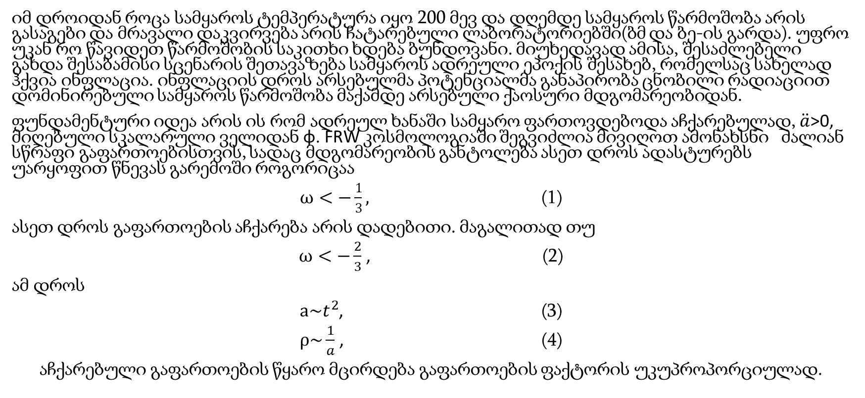
ინფლაციის მთავარი იდეა
იმ დროიდან როცა სამყაროს ტემპერატურა იყო 200 მევ და დღემდე სამყაროს წარმოშობა არის გასაგები და მრავალი დაკვირვება არის ჩატარებული ლაბორატორიებში(ბმ და ბე-ის გარდა). უფრო უკან რო წავიდეთ წარმოშობის საკითხი ხდება ბუნდოვანი. მიუხედავად ამისა, შესაძლებელი გახდა შესაბამისი სცენარის შეთავაზება სამყაროს ადრეული ეპოქის შესახებ, რომელსაც სახელად ჰქვია ინფლაცია. ინფლაციის დროს არსებულმა პოტენციალმა განაპირობა ცნობილი რადიაციით დომინირებული სამყაროს წარმოშობა მაქამდე არსებული ქაოსური მდგომარეობიდან.
ფუნდამენტური იდეა არის ის რომ ადრეულ ხანაში სამყარო ფართოვდებოდა აჩქარებულად, $\ddot{a}$>0, მიღებული სკალარული ველიდან φ. FRW კოსმოლოგიაში შეგვიძლია მივიღოთ ამონახსნი ძალიან სწრაფი გაფართოებისთვის, სადაც მდგომარეობის განტოლება ასეთ დროს ადასტურებს უარყოფით წნევას გარემოში როგორიცაა
$ω<−\frac{1}{3},$ (1)
ასეთ დროს გაფართოების აჩქარება არის დადებითი. მაგალითად თუ
$ω<−\frac{2}{3}$ , (2)
ამ დროს
$a\sim t^{2}$, (3)
$ρ\sim \frac{1}{a}$ , (4)
აჩქარებული გაფართოების წყარო მცირდება გაფართოების ფაქტორის უკუპროპორციულად.

Slide 4
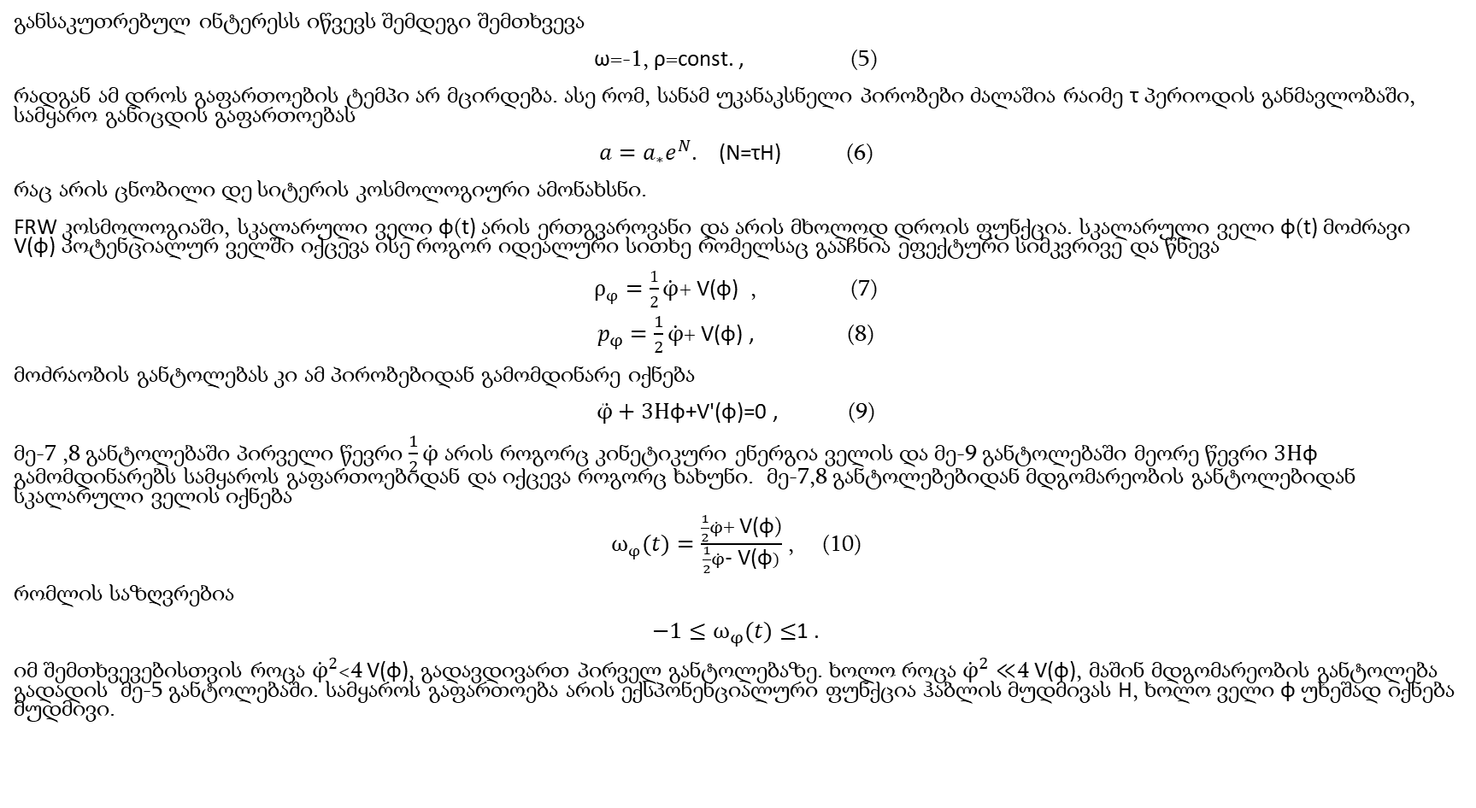
ინფლაციის მთავარი იდეა
განსაკუთრებულ ინტერესს იწვევს შემდეგი შემთხვევა
ω=-1, ρ=const. , (5)
რადგან ამ დროს გაფართოების ტემპი არ მცირდება. ასე რომ, სანამ უკანაკსნელი პირობები ძალაშია რაიმე τ პერიოდის განმავლობაში, სამყარო განიცდის გაფართოებას
$a=a_{∗}e^{N}$. (N=τH) (6)
რაც არის ცნობილი დე სიტერის კოსმოლოგიური ამონახსნი.
FRW კოსმოლოგიაში, სკალარული ველი φ(t) არის ერთგვაროვანი და არის მხოლოდ დროის ფუნქცია. სკალარული ველი φ(t) მოძრავი V(φ) პოტენციალურ ველში იქცევა ისე როგორ იდეალური სითხე რომელსაც გააჩნია ეფექტური სიმკვრივე და წნევა
$ρ_{φ}=\frac{1}{2}\dot{φ}$+ V(φ) , (7)
$p_{φ}=\frac{1}{2}\dot{φ}$+ V(φ) , (8)
მოძრაობის განტოლებას კი ამ პირობებიდან გამომდინარე იქნება
$\ddot{φ}+3\text{H}\text{φ}\text{+}\text{V}\text{'(}\text{φ}$)=0 , (9)
მე-7 ,8 განტოლებაში პირველი წევრი $\frac{1}{2}\dot{φ}$ არის როგორც კინეტიკური ენერგია ველის და მე-9 განტოლებაში მეორე წევრი $3\text{H}\text{φ}$ გამომდინარებს სამყაროს გაფართოებიდან და იქცევა როგორც ხახუნი. მე-7,8 განტოლებებიდან მდგომარეობის განტოლებიდან სკალარული ველის იქნება
$ω_{φ}(t)=\frac{\frac{1}{2}\dot{φ}\text{+} \text{V}\text{(}\text{φ}\text{)}}{\frac{1}{2}\dot{φ}\text{- }\text{V}\text{(}\text{φ})}$ , (10)
რომლის საზღვრებია
$−1≤ω_{φ}(t)≤$1 .
იმ შემთხვევებისთვის როცა ${\dot{φ}}^{2}$<4 V(φ), გადავდივართ პირველ განტოლებაზე. ხოლო როცა ${\dot{φ}}^{2}≪$4 V(φ), მაშინ მდგომარეობის განტოლება გადადის მე-5 განტოლებაში. სამყაროს გაფართოება არის ექსპონენციალური ფუნქცია ჰაბლის მუდმივას H, ხოლო ველი φ უხეშად იქნება მუდმივი.

Slide 5

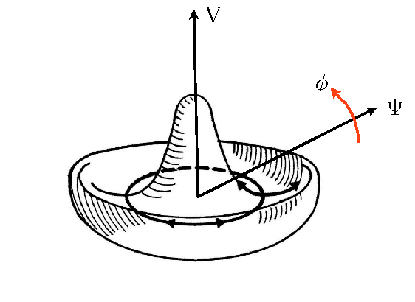

“დიდი აფეთქების” მოდელის პრობლემების გადაჭრა
ახლა კი ვნახავთ “ინფლაციის” მოდელი როგორ ხსნის ჰორიზონტის და სამყაროს ბრტყელი ამონახსნის პრობლემას. ინფლაციის დროს პოტენციალური ველის სახე V(ϕ) ცხადია არ ვიცით. ახალი ინფლაციის მოდელის თანახმად ვიღებთ ე.წ. “მექსიკური ქუდის პოტენციალის” სახეს, რომელიც სურათზეა ნაჩვენები. Φ=0 მდგომარეობა არის ცრუ ვაკუუმის წერტილი. ინფლაციის დროს ენერგის სიმკვრივე შეგვიძლია ჩავთვალოთ მუდმივად რადგან გაფართოების დრო გაცილებით ნაკლებია ვიდრე პოტენციალის ცვლილების დრო. Φ=0 მდგომარეობიდან სისტემა რომ მინიმუმზე ჩავიდეს გაცილებით დიდი დრო მოუნდებოდა ვიდრე გაფართოებას. დავწეროთ კოსმოლოგიური ამონახსნი
სიმკვრივე არ იცვლება ამიტომ და რაც ნიშნავს იმას რომ ω=-1 .
ფრიდმანის განტოლება ჩავწეროთ და ვნახოთ რა შედეგს მოგვცემს:
გრავიტაცია კი ცდილობს შეანელოს სამყაროს გაფართოება მაგრამ ცრუ ვაკუუმს უარყოფითი წნევა აქვს და შუა წევრის უარყოფითობის გამო აჩქარებაიქნება დადებითი, რაც ამბობს იმას რომ სამყარო ინფლაციის პერიოდში ფართოვდებოა აჩქარებულად. ვნახოთ რა რიგით ფართოვდებოდა და რა დროში გახდა სამყაროს “ვაშლის” ზომის.

Slide 6






ინფლაციის მოდელით დავთვალოთ რიცხობრივად სხვადასხვა პარამეტრი ჩვენი სამყაროსი. ფრიდმანის განტოლების თანახმად
რომლის ამონახსნი არის
სადაც
არის ცრუ ვაკუუმის სიმკვრივე. დიდი გაერთიანების თეორიის თანახმად ენერგია
სიმვკრივე ადრეულ სამყაროში გამოითვლება შემდეგნარიად
ინფლაცია დაიწყო სამყაროს დაბადებიდან :
მოვლენათა ჰორიზონტის ზომა ინფლაციის დაყწბიდან:
ინფლაცია გაგრძელდა იქამდე სანამ სამყაროს ზომა არ გახდა 10 სმ. დღეს ტემპერატურა სამყაროში არის 2,7˚K. მაშინ სამყაროს ასაკი:
სამყარო ინფლაცის დაწყებიდან დამთავრებამდე გაიზარდა 10^-28 ზომიდან 10 სმ-მდე. ანუ სკალარული ფაქტორი a~10^28 რიგის. მაშინ
მეორე წევრი შემციდება სკალარ ფაქტორის კვადრატით (10^56) რის გამოც შეგვიძლია ვუგულებელვყოთ და სამყარო იქნება ბრტყელი. (K=0)

Slide 7
გამოყენებული ლიტერატურა
Gravitation and cosmology (Merab Gogberashvili)
https://en.wikipedia.org/wiki/Inflation_(cosmology)
https://www.youtube.com/watch?v=PsfyE1-s9Rs MIT open course Cosmology –inflation by Alan Guth

